Slide 1
Eletrônica Analógica
Aula 1 - Diodos semicondutores
Prof. Giancarlo Michelino Gaeta Lopes

Slide 2
Contextualização da disciplina
Estudo dos principais componentes eletrônicos:
Diodo;
Transistor;
JFET e MOSFET;
Amplificador operacional;
Circuitos variados com esses componentes;

Slide 3
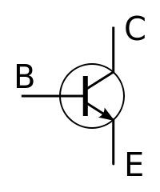
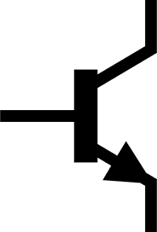
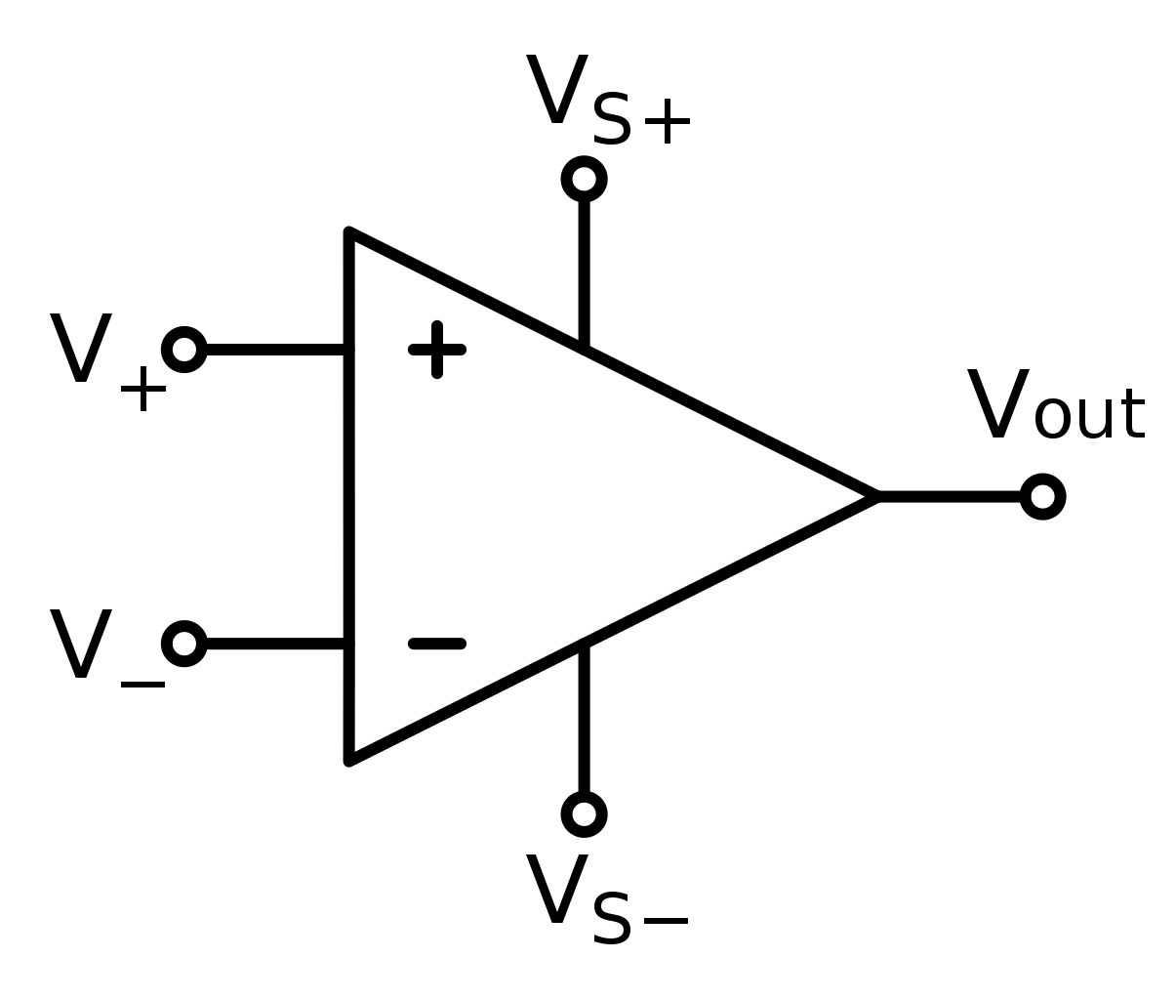
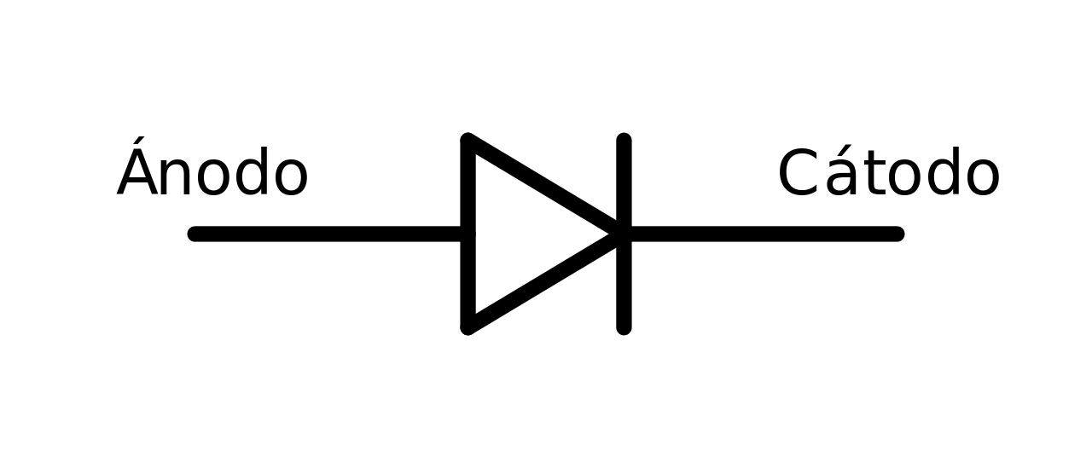
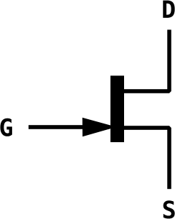
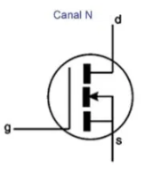
Fonte: https://images.app.goo.gl/i9oKkitrrCH233CA8
https://images.app.goo.gl/z2zbDcFPC6ivY3ot7
Fonte: https://images.app.goo.gl /hFMyVZGMPwfkuSvLA
Fonte: https://images.app.goo.gl/LidZMkDGvTYUooyg6
Fonte: https://images.app.goo.gl /Zfh8677d6s2gVS7NA
Fonte: https://images.app.goo.gl/HbktbBjFvszg8jWz7

Slide 4
Nessa aula
Materiais semicondutores;
Junção PN → camada de depleção;
Diodos;
Polarização de diodos;

Slide 5
Diodo semicondutor

Slide 6
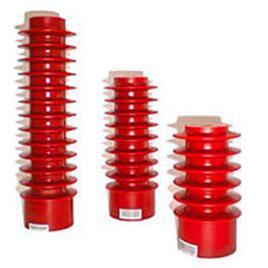
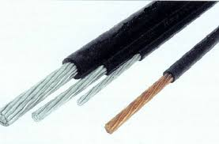
Tipos de materiais
Existem basicamente três tipos de materiais:
Material Condutor;
Material Isolante;
Material Semicondutor.
Fonte: <https://goo.gl/GvUYE2>.
Fonte: <https://goo.gl/J9eeUb>.

Slide 7
Materiais semicondutores
Os materiais semicondutores mais utilizados na fabricação de componentes eletrônicos são o Silício (Si) e o Germânio (Ge);
Tipos de materiais semicondutores:
Material Intrínseco;
Material Extrínseco:
Tipo N;
Tipo P.

Slide 8
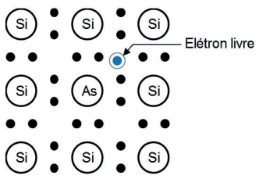
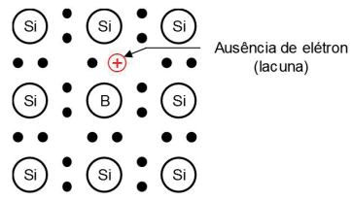
Dopagem
Tipo N - Arsênio
Tipo P - Boro
Fonte: adaptada de Schuler (2013, p. 33).

Slide 9
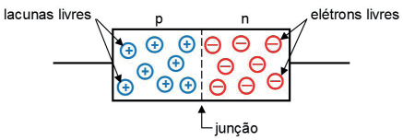
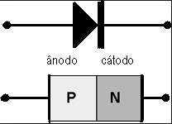
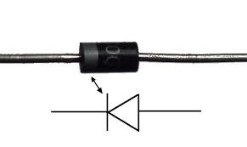
Diodo semicondutor
Fonte: <https://goo.gl/images/bWX3jC>.
Fonte: adaptada de Schuler (2013, p. 42).
Fonte: <https://goo.gl/images/xffXrE>.

Slide 10
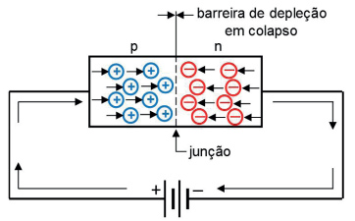
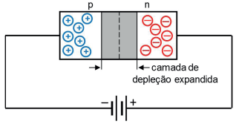
Polarização do diodo:
Reversa
Direta
Fonte das imagens: adaptadas de Schuler (2013, p. 45).

Slide 11
Você conhece alguma aplicação do diodo?

Slide 12
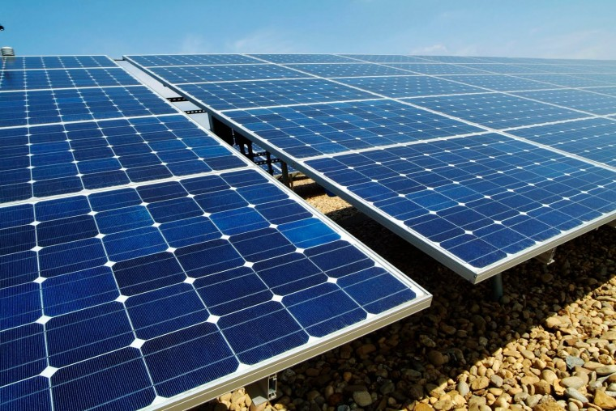
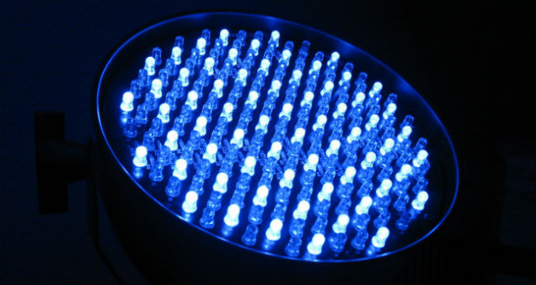
Aplicações do diodo semicondutor:
Conversão de corrente alternada em contínua;
Isolação de pequenos sinais;
Luz em energia elétrica.
Fonte: <https://goo.gl/RdxNV8>.
Fonte: <https://goo.gl/Ja4yp5>.

Slide 13
Diodo real x diodo ideal

Slide 14
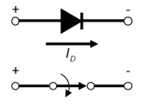
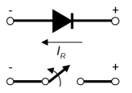
Diodo ideal em polarização direta e reversa:
Direta
Reversa
Fonte: adaptada de Boylestad (2013, p. 19).

Slide 15
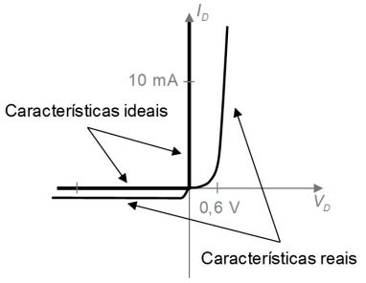
Diodo real x diodo ideal;
Fonte: adaptada de Boylestad (2013, p. 19).

Slide 16
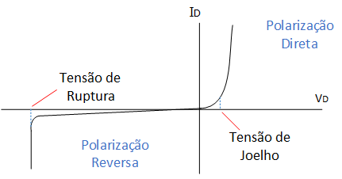
Gráfico do Diodo (VD x ID):
Tensão de Joelho:
Silício = 0,7V;
Germânio = 0,3V.
Fonte: elaborada pelo autor.

Slide 17
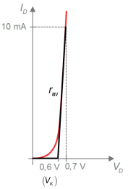
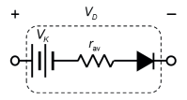
Circuito equivalente de um diodo
Aproximação da curva característica pelo circuito equivalente mais completo;
Fonte das imagens: Teixeira (2018, 34).
Notes:
é possível notar que os segmentos de reta não resultam em uma representação exata da curva característica real, sobretudo na região do joelho. No entanto, os segmentos resultantes estão suficientemente próximos da curva real para proporcionar uma excelente primeira aproximação do comportamento real do diodo

Slide 18
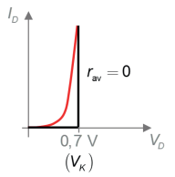
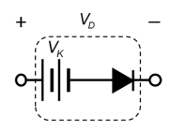
Circuito equivalente simplificado do diodo
A resistência r_{av} é desprezada;
Fonte das imagens: Teixeira (2018, 35).

Slide 19
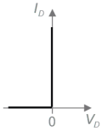
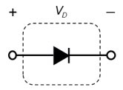
Circuito do diodo ideal
Fonte das imagens: Teixeira (2018, 36).

Slide 20
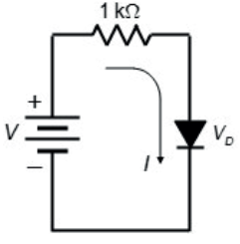


Circuito simples com diodo

Slide 21
Rádio galena

Slide 22
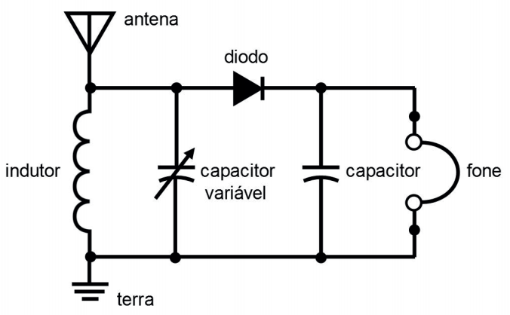
Construir um rádio galena moderno;
Escolher o diodo adequado a ser usado no circuito, sabendo que não existem fontes de alimentação;
O capacitor variável permite selecionar a estação;
Determinar as características do diodo a ser utilizado;
Fonte: Teixeira (2018, p. 10).

Slide 23
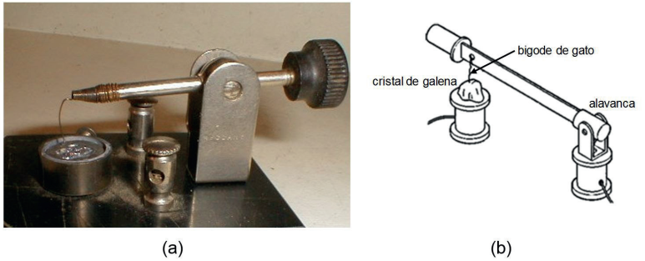
Rádio Galena:
O cristal de galena tem a capacidade de detectar sinais de rádio → o diodo substitui esse cristal;
Fonte: (a) <https://goo.gl/AXL8xW>; (b) adaptada de <https://goo.gl/EmQgDS>.

Slide 24
Resolvendo a Situação-Problema
Sem fonte de alimentação: diodo deve possuir a menor queda de tensão possível;
Utilizar diodo de germânio: queda de tensão de aproximadamente 0,3 V.
Fonte: Teixeira (2018, p. 10).

Slide 25
Exercícios

Slide 26
Ex 1
Os diodos são dispositivos semicondutores criados a partir de uma junção P-N, isto é, uma combinação entre materiais semicondutores extrínsecos tipo P e tipo N.
Quando juntamos os dois materiais ocorre uma recombinação de cargas na junção, isto é, parte dos elétrons livres flui para o lado _______ e preenche algumas lacunas, criando uma região neutra chamada de ________.
Assinale a alternativa que completa corretamente as lacunas do texto, respectivamente.
a) tipo N; camada de depleção.
b) tipo P; camada de depleção.
c) tipo N; camada de fusão.
d) tipo P; camada de fusão.
e) tipo NPN; camada de recombinação.

Slide 27
Ex 2
Sobre as polarizações dos diodos, associe as seguintes afirmações em verdadeiro (V) ou falso (F):
( ) Para a polarização direta os terminais positivo e negativo da bateria estão conectados aos lados P e N do diodo, respectivamente, de forma que os elétrons são repelidos do lado N e os buracos são repelidos do lado P em direção à junção e podem se recombinar.
( ) Na polarização direta a barreira de potencial aumentará e não haverá fluxo de elétrons.
( ) Na polarização inversa do diodo os terminais positivo e negativo da bateria estão conectados ao lado N e P, respectivamente, de forma que os elétrons são atraídos do lado N e os buracos, do lado P, em direção aos terminais da bateria.
( ) Na polarização inversa a barreira de potencial é reduzida de forma que teremos fluxo de elétrons (corrente elétrica).

Slide 28
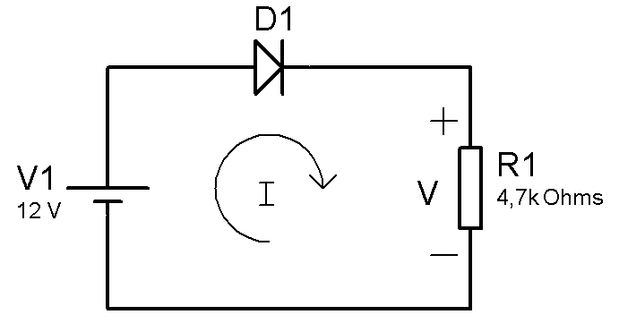
Ex 3
Considerando a segunda aproximação para o diodo (V_{D} = 0,7 V), qual a corrente que circula pelo circuito?
Fonte: elaborada pelo autor

Slide 29
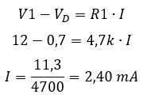
Resolução
Ex 3
Fonte: elaborada pelo autor

Slide 30
Recapitulando
Junção PN → diodo semicondutor;
Polarização de diodos;
Diodo real x diodo real;
Aplicações dos diodos;

Slide 31


